Slide 2
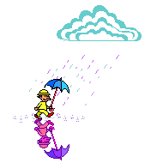
Урок с элементами проектной деятельности по окружающему миру во 2 б классе
«Вода –
источник
жизни на Земле»

Slide 3
Течет, течет - Не вытечет, Бежит, бежит- Не выбежит
(Река)

Slide 4
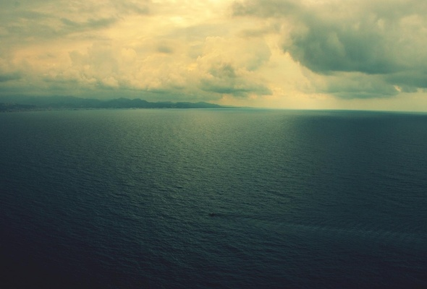
Кругом вода, А с питьем беда
(Море)

Slide 5
Стоит корыто Полно воды налито
(Озеро)

Slide 6
Не море, не земля - Корабли не плавают, И ходить нельзя.
(Болото)

Slide 7
Летом в зной Угостит водой ледяной.
(Родник)

Slide 9
АСОГЕРСКТИХИЙСТРИОКИЙСБВАГ
НЩКНТВАТЛАНТИЧЕСКИЙРОСТУОН
ПОБЕДУЗАИНДИЙСКИЙЛИНТ
УСКСЕВЕРНО-ЛЕДОВИТЫЙРАКТАН
ОДЕДЮЖНЫЙЙРОЛЬБЕКУЧА
ТМЩШГТАКЦУАТШУЦЩВОЛГААЬЦУЩША

Slide 10
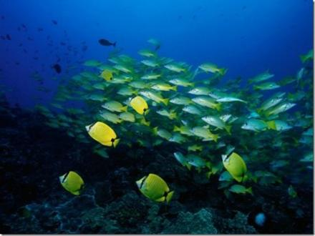
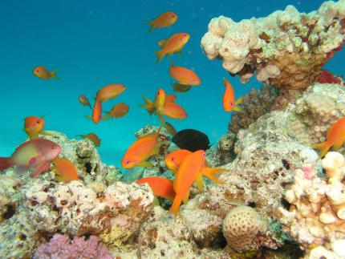
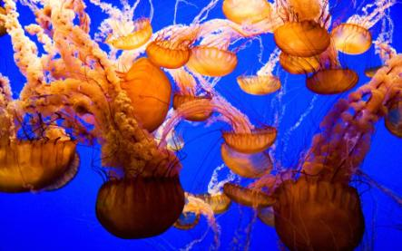

Slide 18
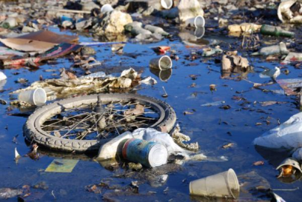
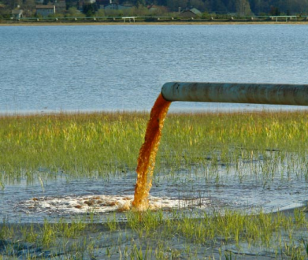
Внимание!!! Вода в опасности!
Notes:
При клике по слайду текс увеличивается.

Slide 19
Экология
В последние годы экологи всех стран бьют тревогу.
Из-за небрежного отношения человека к водным ресурсам в жизни на Земле происходят большие изменения вредные для здоровья человека, приводящие к гибели животных и растений.

Slide 20
Вывод
Это надо понять и запомнить каждому человеку. Беречь воду – это значит беречь жизнь, здоровье, красоту окружающей природы.

